Slide 1
Юный спасатель

Slide 2
Переправа по бревну (сухой овраг).

Slide 3
Изготовление носилок.
Команда изготавливает носилки из судейских жердей, и заранее приготовленных штормовок (курток) или верёвок. Кладут судейский каремат, укладывают пострадавшего, фиксируют его в двух местах.

Slide 4
Команда преодолевает вместе с пострадавшим узкий лаз. Фиксировать колёса запрещено. Штраф 3 балла.
Узкий лаз.

Slide 5
Спуск спортивным способом (с самостраховкой).
Спуск пострадавшего осуществляется на сопровождающем. Два уса пострадавшего закреплены на грудном перекрестии сопровождающего.

Slide 6
Подъём спортивным способом (с самостраховкой).
Подъем участников осуществляется на жумаре по перилам, организованным судьями.
В случае возникновения необходимости освободить регулирующую руку (распутать веревку, ослабить схватывающий узел и т. д.), участник должен остановиться и взять обе ветви перильной веревки в одну руку (сдвоить веревку).

Slide 7
Страхующий и сопровождающий
Концы страхующей и сопровождающей веревок должны быть закреплены на опоре или на страхующем, стоящем на самостраховке.

Slide 8
Переноска пострадавшего
Команда преодолевает путь с пострадавшим.

Slide 9
Определение азимута.
На этапе команде выдается карта, на которой стрелкой указано направление, необходимо определить азимут на карте.

Slide 10
Переноска пострадавшего через чащу.
Команда преодолевает чащу с пострадавшим.

Slide 11
Подъем пострадавшего с воды.
Команда бросает спасательный конец Александрова в квадрат. Даётся 3 попытки. Непопадание в квадрат 3 б.

Slide 12
Преодоление заболоченного участка

Slide 13
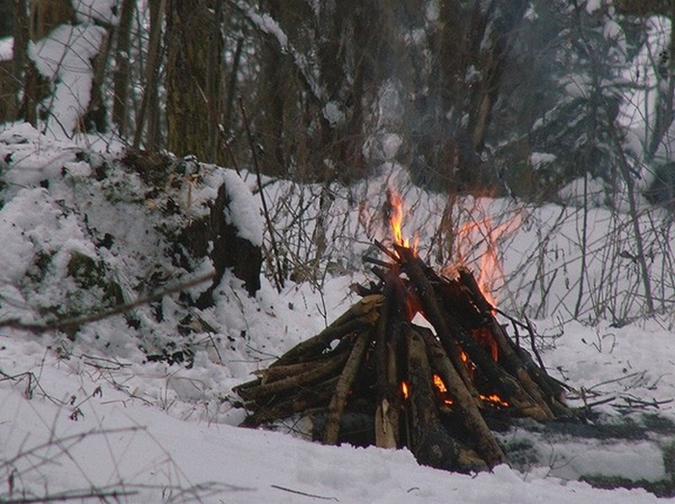
Разведение костра.
Команда разжигает костёр и пережигает судейскую нить.

